Slide 1



TIMSKO POUČEVANJE PRI LIKOVNI UMETNOSTI IN ITALIJANŠČINI V 1. LETNIKU
Jana Costantini, Gimnazija Tolmin
Festival primerov dobre in obetavne prakse, Rogla, 30. 6. – 1.7. 2009
Operacijo delno financira Evropska unija iz Evropskega socialnega sklada ter Ministrstvo za šolstvo in šport. Operacija se izvaja v okviru Operativnega programa razvoja človeških virov v obdobju 2007-2013, razvojne prioritete: Razvoj človeških virov in vseživljenjsko učenje; prednostne usmeritve: Izboljšanje kakovosti in učinkovitosti sistemov izobraževanja in usposabljanja.

Slide 2
LUM
Oblikovanje prostora
ITA
Casa e arredamento
likovni izdelek in predstavi-tev le-tega v ITA

Slide 3
Utemeljitev izbora oblik-e (prednosti –dodana kakovost)
ZAKAJ?
aktivirati vse dijake
KAKO?
2 učitelja
številčen oddelek
delo v skupinah
ČEMU?
lažji nadzor
cilji 2 predmetov v krajšem času
ocena iz 2 predmetov

Slide 4
Interaktivno timsko poučevanje
kolaborativno timsko poučevanje
sočasno poučevanje
skupni/ isti prostor
sodelovalno učenje
ista skupina dijakov
iste dejavnosti
2 učitelja

Slide 5
5 ur
učilnica LUM, predavalnica, šol. knjižnica
učitelj 1
dijaki
učitelj 2
organizacija

Slide 6
Učni cilj-i
dijaki osmišljajo naučeno, povezujejo znanja (ITA – LUM – SLO) in spretnosti (pisno in ustno sporočanje v ITA in likovno izražanje)
navajajo se na skupinsko delo (skupno rešujejo problem, upoštevajo značajske poteze sošolcev, razvijajo občutek soodgovornosti, smisel za načrtovanje…)
ob aktivnem delu bogatijo domišljijo in prostorsko predstavljivost
razvijajo čustvene, intelektualne, doživljajske, moralne, estetske, osebnostne kvalitete in sposobnosti,
razvijajo zmožnost kreativne realizacije in predstavitev le-te v ITA

Slide 7
Pričakovani dosežki
dijaki izkazujejo angažiranost, motiviranost, navdušenost za delo
spoštujejo in kritično vrednotijo skupni likovni dosežek in likovne izdelke drugih skupin
v ITA znajo sestaviti preprosto, povezano besedilo, v katerem predstavijo likovni izdelek (prostor – soba)
znajo opisati ustvarjeni prostor, poimenovati opremo, pohištvo in dodatke

Slide 8
Izvedba – Potek učne ure (enote, sklopa …)
dijaki
učitelj 2
učitelj 1
DEJAVNOSTI

Slide 9
Dejavnosti učiteljev
 | UČITELJ 1 | UČITELJ 2
ista dejavnost sočasno 10 -15 min | predstavi učno uro, poda navodila, seznani dijake s potekom in trajanjem dela opredeli cilje in merila za vrednotenje in ocenjevanje izdelkov | projecira navodila
3 šol. ure ista dejavnost sočasno / izmenično | svetuje odgovarja na vprašanja dijakov pomaga | svetuje odgovarja na vprašanja dijakov pomaga opozarja na čas
2 šol. uri | vrednoti in ocenjuje izdelke | vrednoti in ocenjuje izdelke
LUM +ITA
ITA

Slide 10
Dejavnosti dijakov
 | DIJAKI (skupine)
15 min | poslušajo navodila, oblikujejo skupine ( 2 / 3 dijaki, dogovorjeno) določajo in prevzemajo vloge v skupini pripravljajo material in potrebščine
3 šol. ure | ustvarjajo likovne izdelke pospravljajo in čistijo | sestavljajo pisna besedila v ITA
2 šol. uri | izpolnjujejo vprašalnik , pripravljajo se na predstavitev in ocenjevanje predstavljajo izdelke v ITA in jih zagovarjajo (predavalnica) pripravijo izdelke za razstavo (šolska knjižnica)

Slide 11
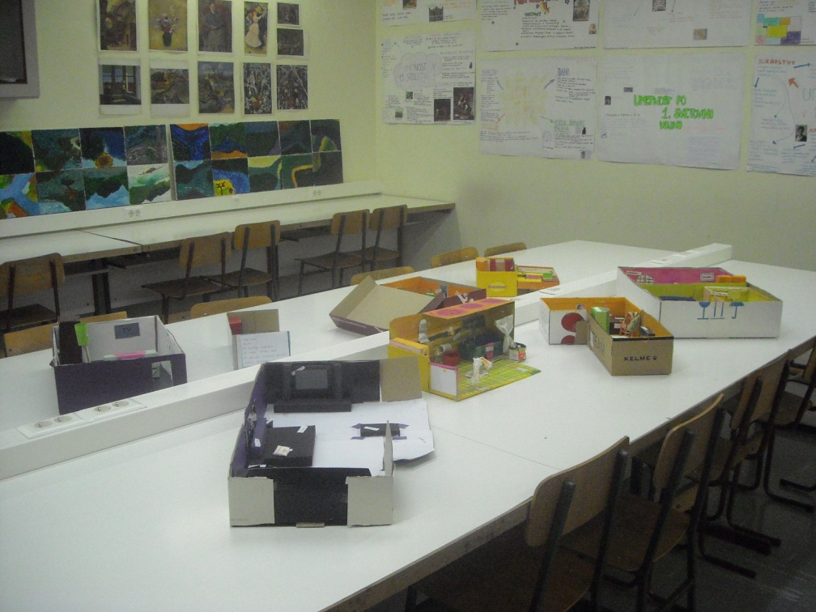
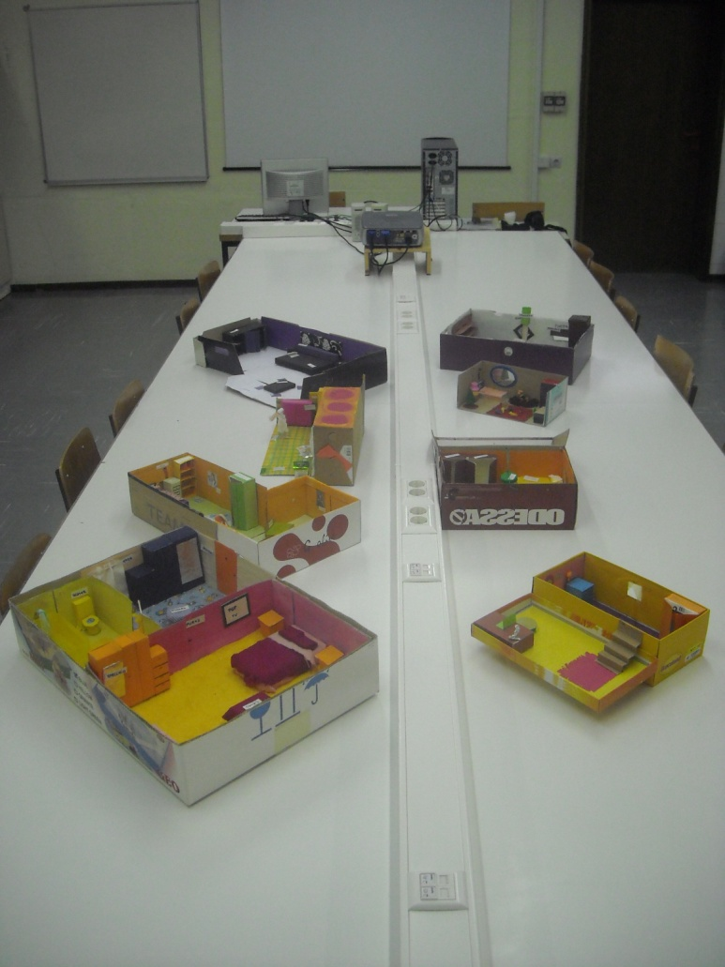
Rezultat

Slide 12
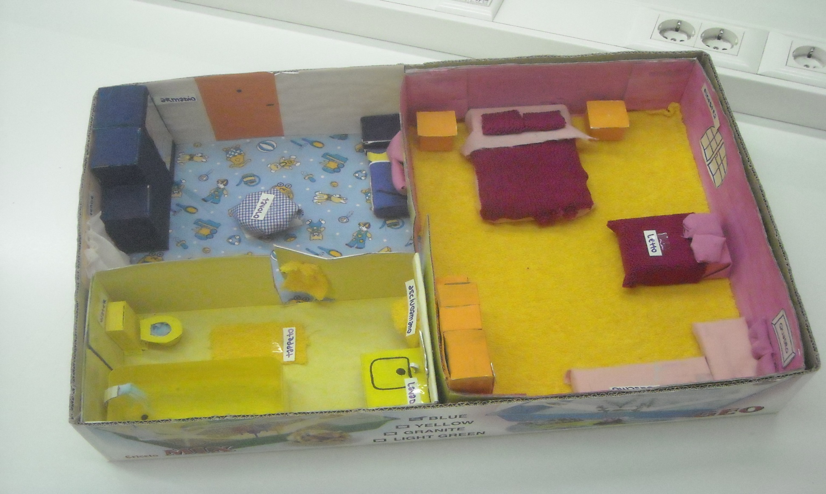

Slide 13
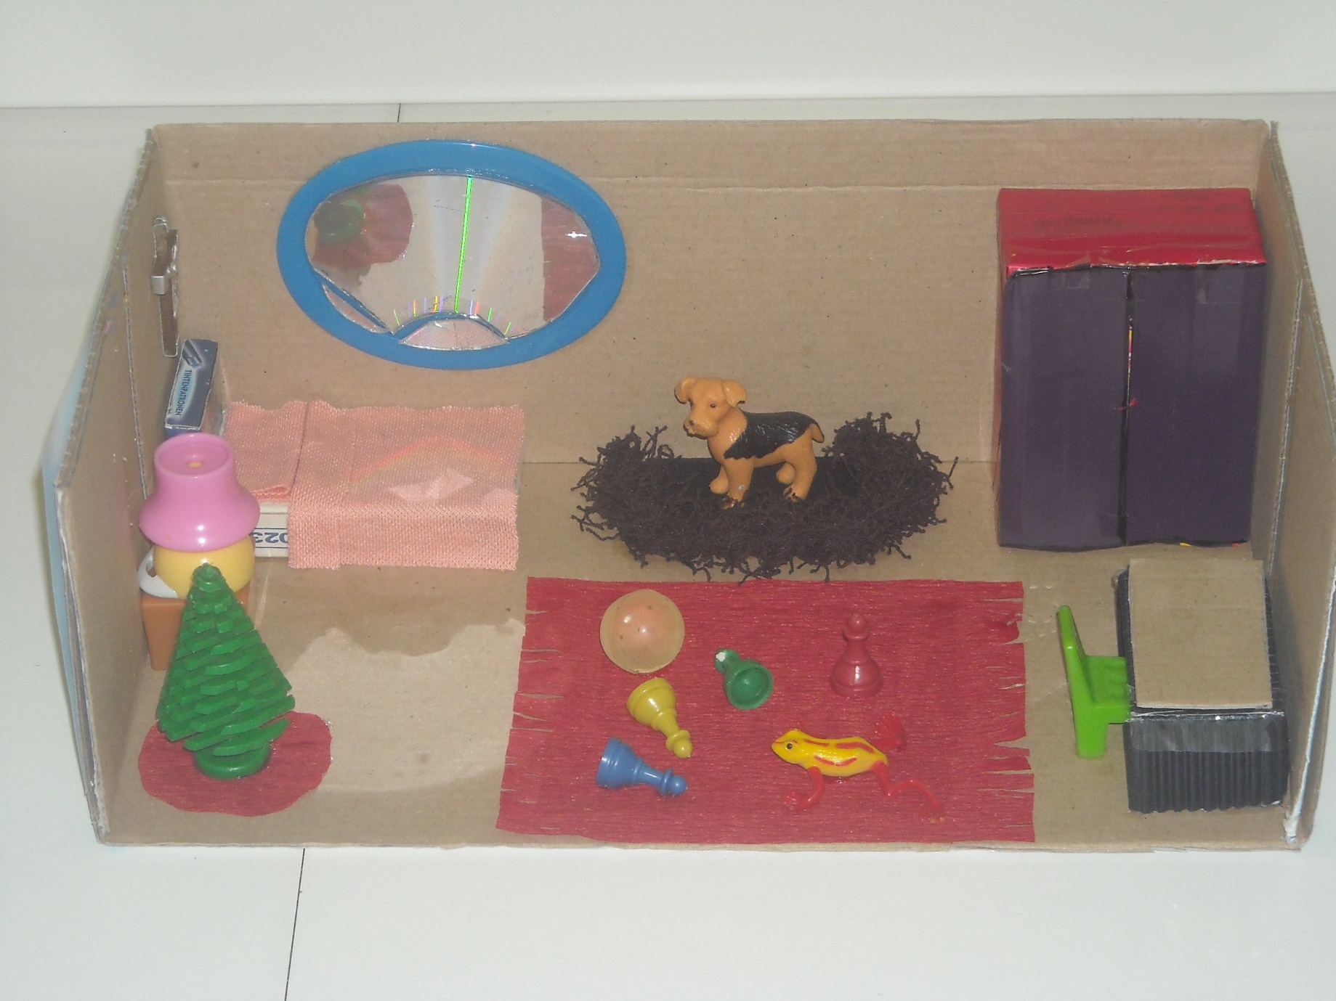

Slide 14
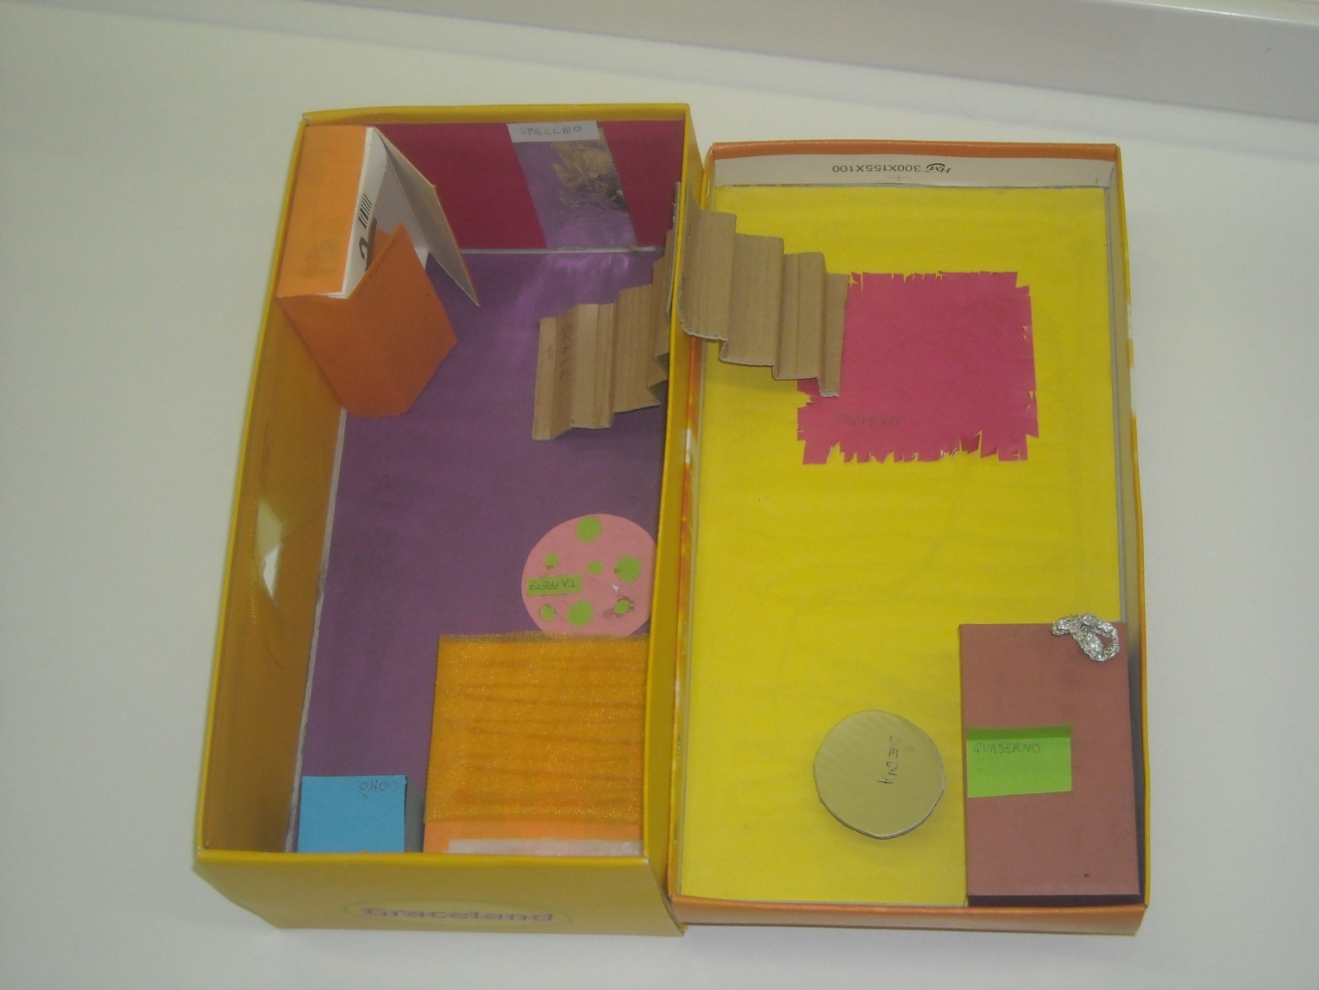

Slide 15
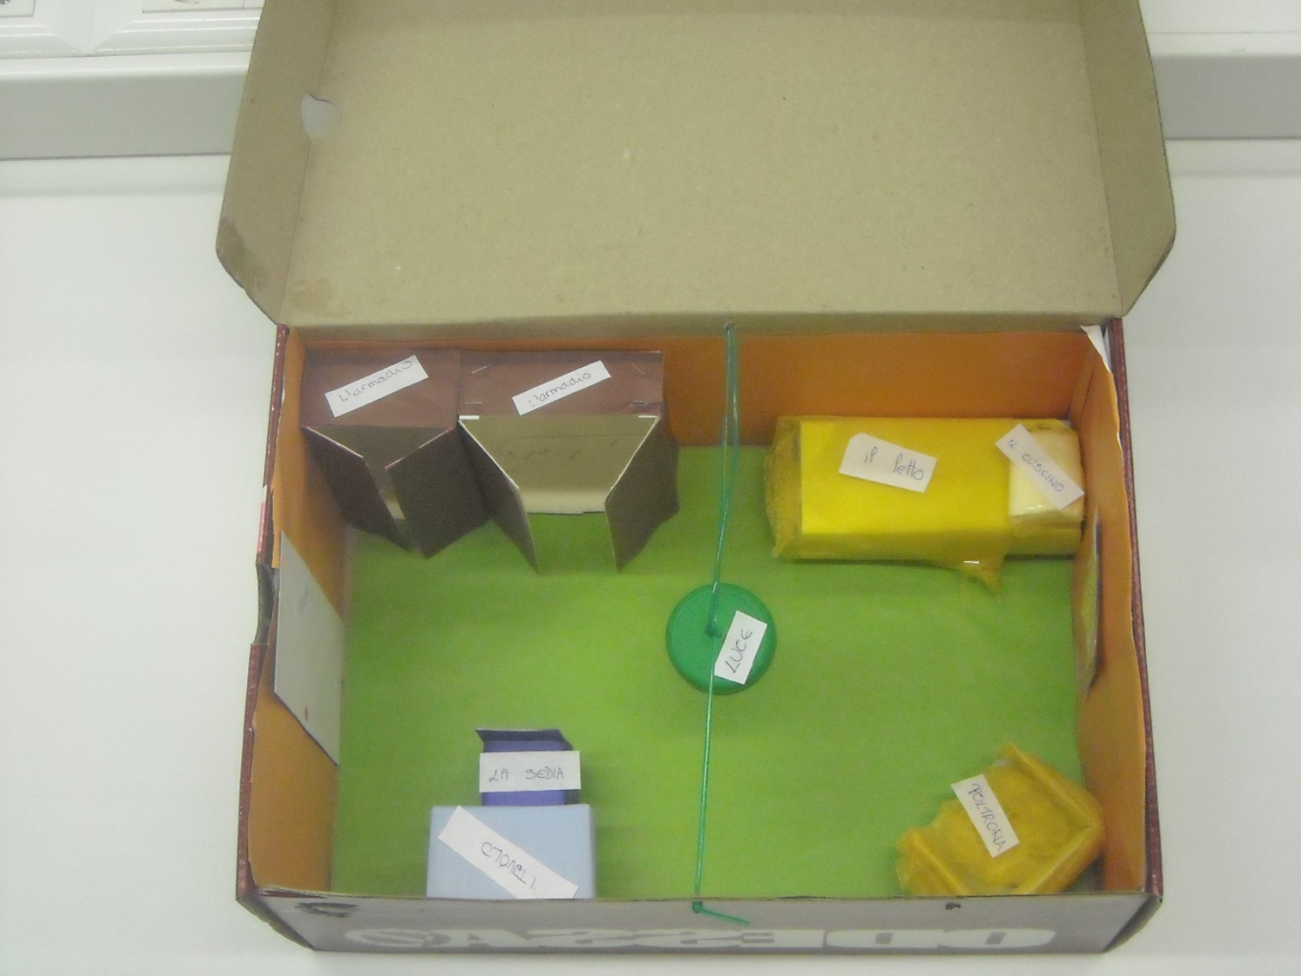

Slide 16
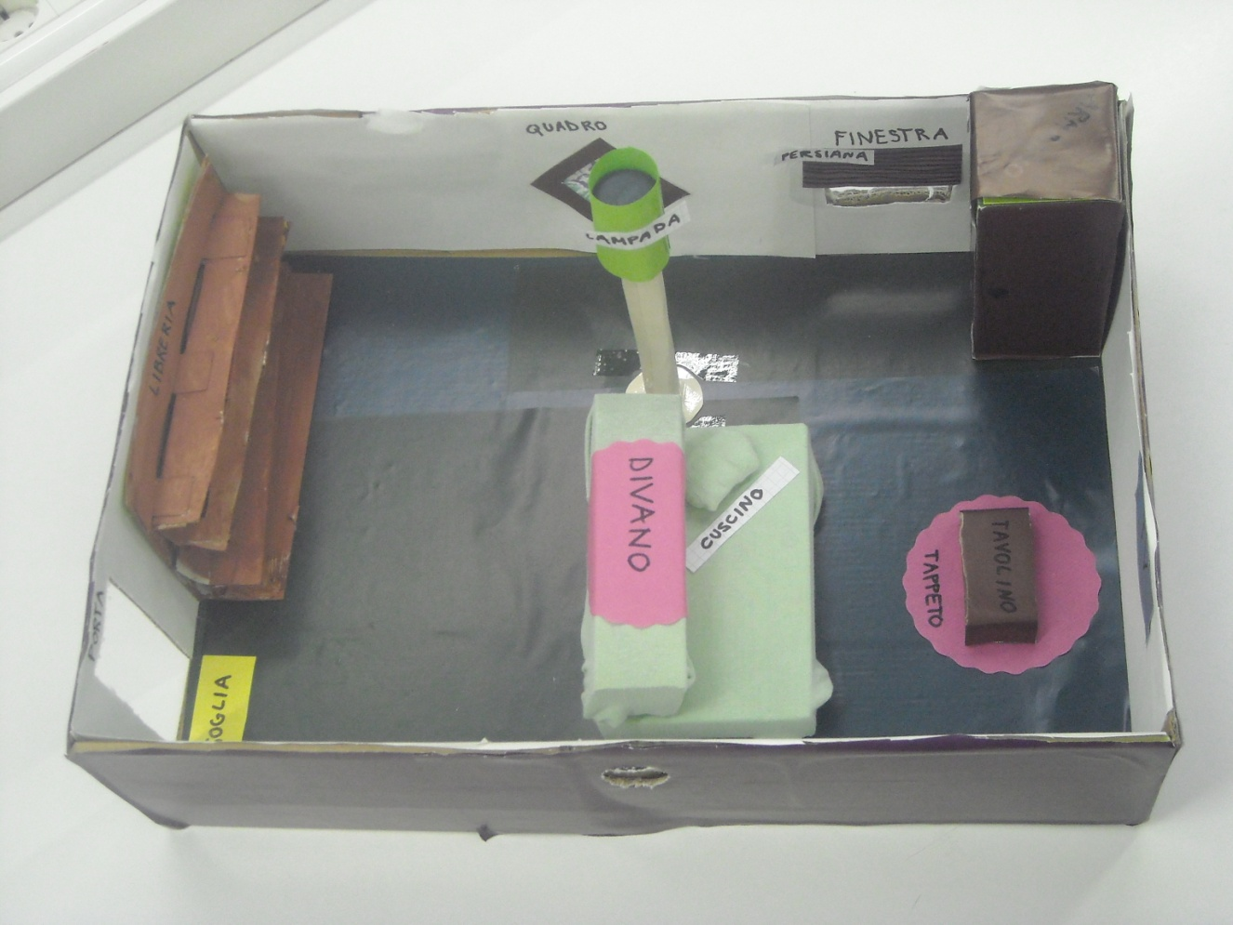

Slide 17
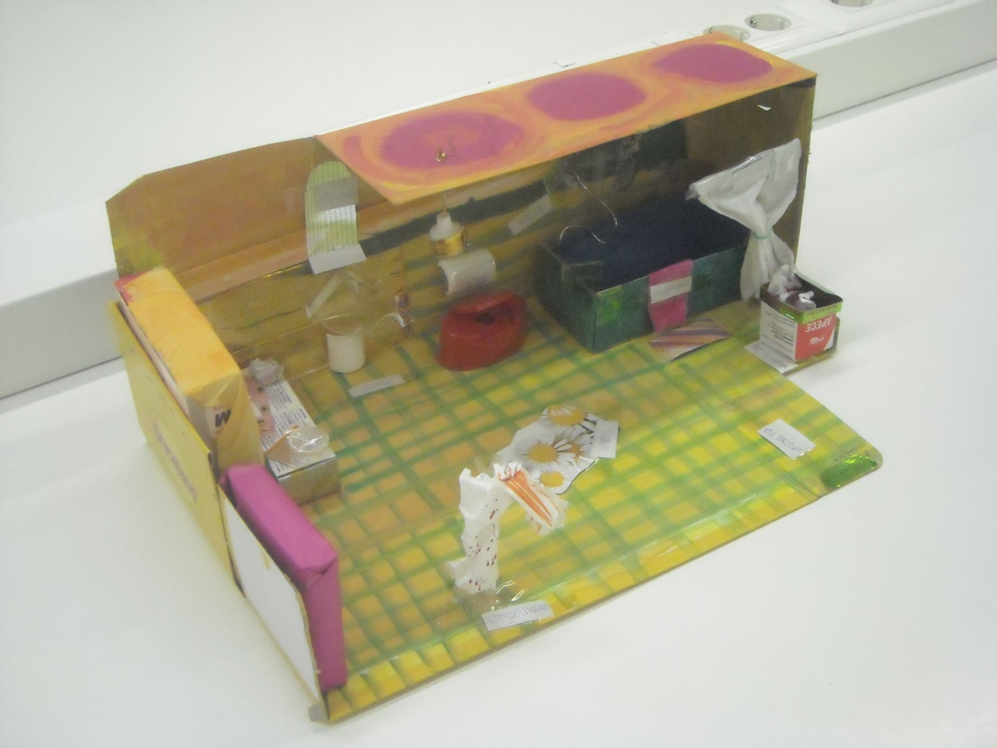

Slide 18
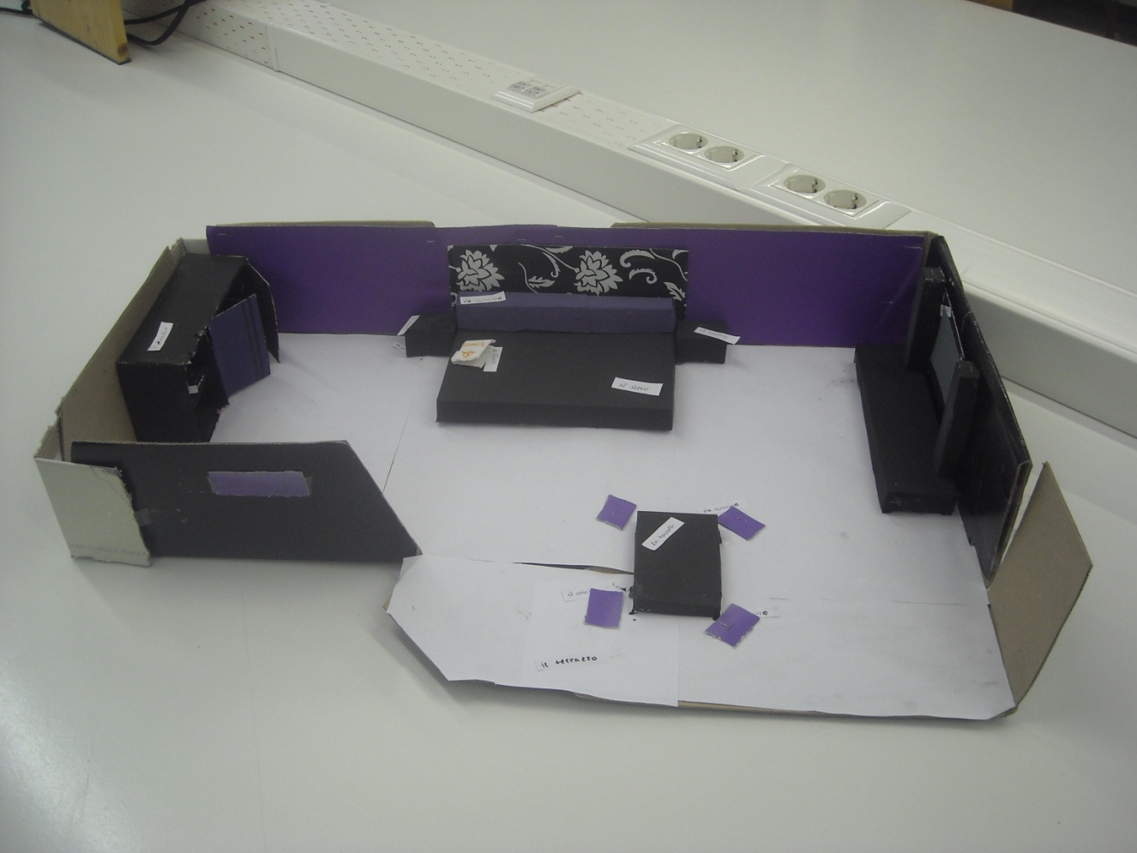

Slide 19
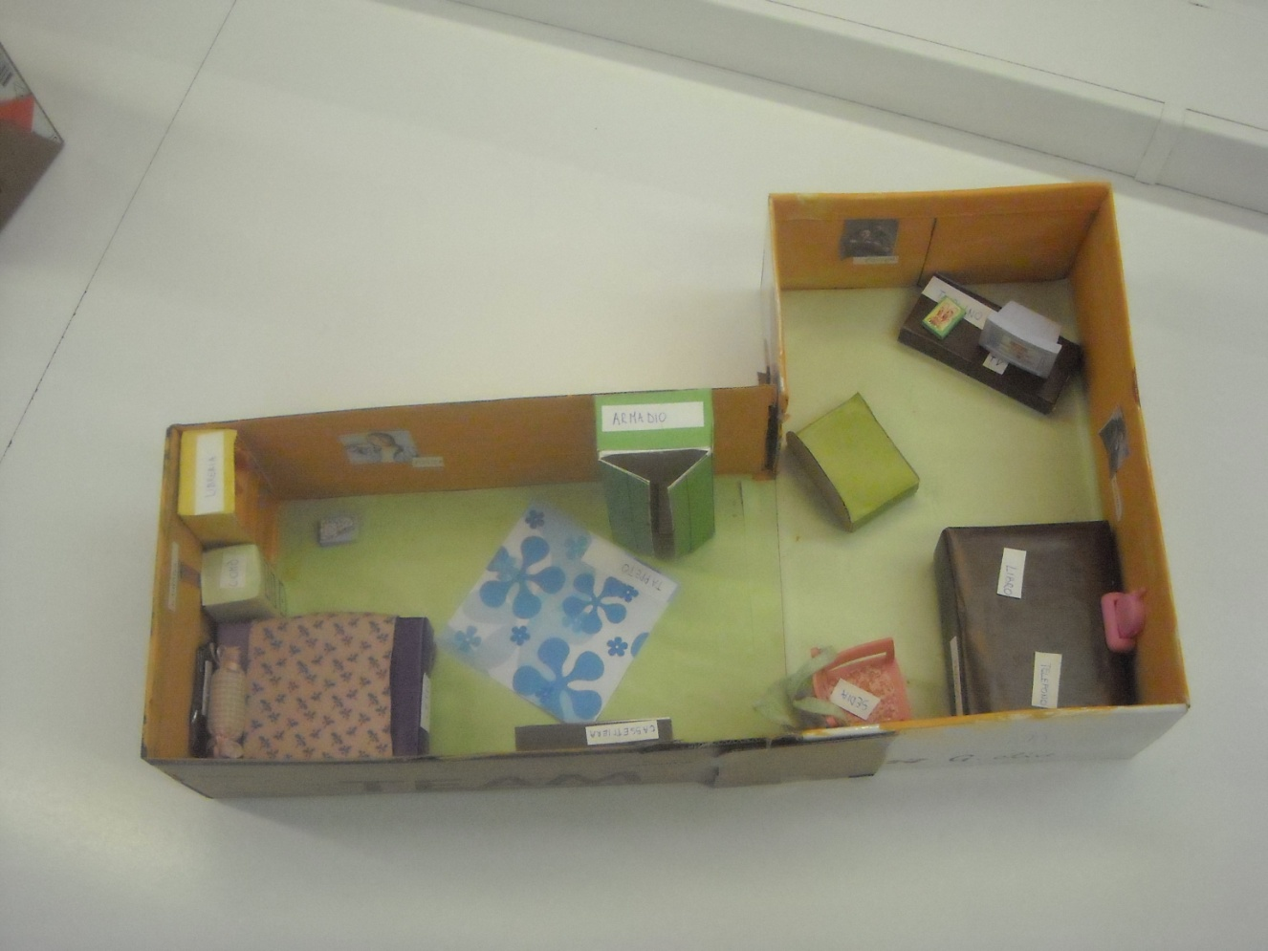

Slide 20
V skupini je moč.

